Slide 1
Research Problem: 单卡 MoE 推理的存储需求
MoE 每次仅激活少数专家，但不同输入可能激活不同专家。单个推理任务可用的显存和 CPU 内存
有限，无法容纳全部专家；当所选专家位于 HDD 时，必须读取并传输权重后才能计算。
单卡仍需支持模型中的全部专家
应用场景与研究任务
本次路由
E1
E2
E3
E4
E5
E6
E7
E8
共享 GPU 服务器
蓝色 E8 为本次激活的专家；其存储位置决定读取开销。
任务仅分配一张 GPU 和部分内存
GPU 显存
E1
E2
直接计算
离线生成
问答、代码生成允许更长响应时间
CPU 内存
E3
E4
E5
传输至显存
单卡工作站
HDD
E6
E7
E8
从 HDD 读取并传输
权重规模超过任务可用内存
MECC 的三项设计
E8：从 HDD 读取 → 经 CPU 内存传输 → 在 GPU 上计算
初始放置 · 缓存更新 · 动态调整
研究目标：在单卡上运行完整 MoE 模型，降低专家权重读取造成的延迟。
1

Slide 2
Related Work: 现有方法与 MECC 的对比
现有方法支持跨显存、CPU 内存和 HDD 读取专家，并缓存常用专家。在共享服务器中，还需要
根据任务的内存预算确定初始放置、提前加载常用专家，并适应任务变化。
方法
显存/内存/HDD
三级存储
完整专家
计算
按内存预算
安排专家
提前加载
常用专家
预测 HDD
读取需求
任务变化时
更新缓存
SwapMoE¹
✗
✗
✗
✓
✗
✓
Fiddler²
✗
✓
✗
✗
✗
✗
MoE-Infinity³
✗
✓
✗
✗
✗
✓
MoE-Lightning⁴
✗
✓
✗
✗
✗
✗
SSD-LLaMA⁵
✓
✓
✗
✗
✗
✓
MECC
✓
✓
✓
✓
✓
✓
2

Slide 3
Our Approach: MECC 的三项设计
部署前统计专家的使用频率，据此确定显存和 CPU 内存中的初始专家。推理过程中根据实际路由
更新缓存。下图依次展示三项设计如何减少 HDD 读取。
部署前：统计专家频率
推理时：再次访问 E3
任务变化后：更新缓存
E1–E3 使用频率较高
E3 从 CPU 内存进入显存
E6–E8 使用频率上升
专家当前所在的存储层级
专家当前所在的存储层级
专家当前所在的存储层级
显存
E1
E2
显存
E1
E3
显存
E6
E7
CPU
E3
E4
E5
→
CPU
E2
E4
E5
→
CPU
E8
E3
E4
HDD
E6
E7
E8
HDD
E6
E7
E8
HDD
E1
E2
E5
Insight I 按频率确定初始位置
Insight II 联合更新两级缓存
Insight III 根据实际访问调整
深蓝表示当前高频访问或被选中的专家；其他方块表示专家所在的存储层级。
HDD 保存完整专家权重；显存与 CPU 内存缓存当前更可能访问的专家。
3

Slide 4
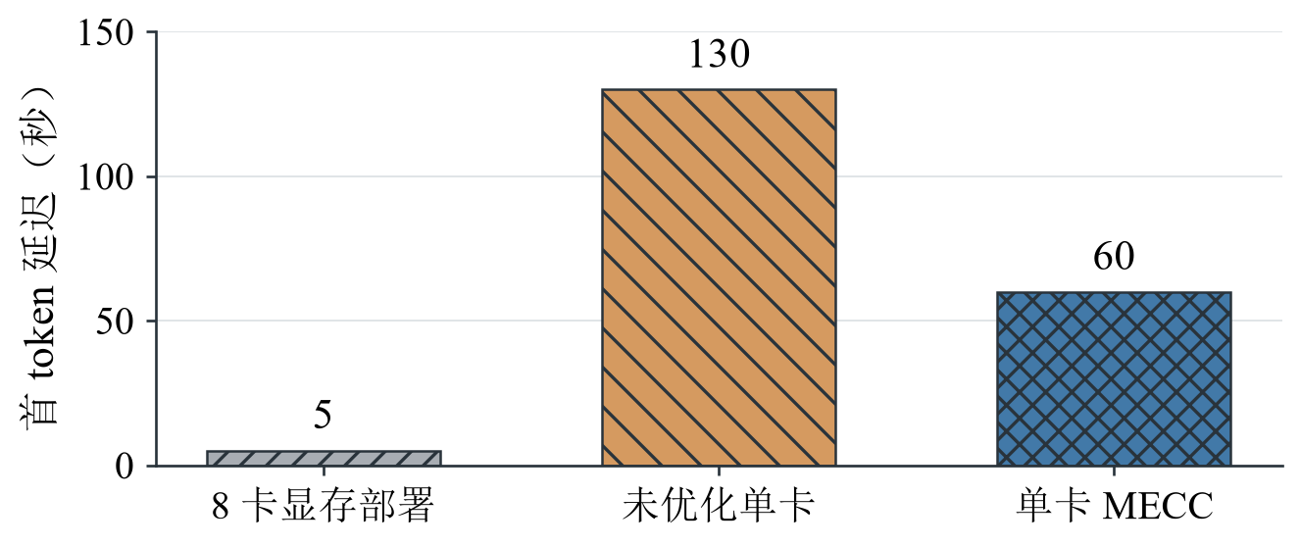


Motivation I: 首次访问带来的读取延迟
多卡部署可将全部专家分布在各 GPU 显存中，激活后直接计算。单卡显存容量有限，首次请求
可能激活 HDD 上的专家。左图比较首 token 延迟，右图说明专家权重的读取路径。
(a) 首 token 延迟
(b) 两种部署的专家读取路径
多卡：全部专家已分布在 GPU
E1
E2
E3
E4
E5
E6
E7
E8
选中 E8 → GPU 显存命中 → 执行
单卡：E8 仍在 HDD
HDD
E8
→
CPU
缓冲
→
GPU
执行
HDD 读取与权重传输均发生在专家计算之前。
首次访问 HDD 上的专家增加首 token 延迟。
问题①：推理开始前，哪些专家应优先进入显存和 CPU 内存？
4

Slide 5
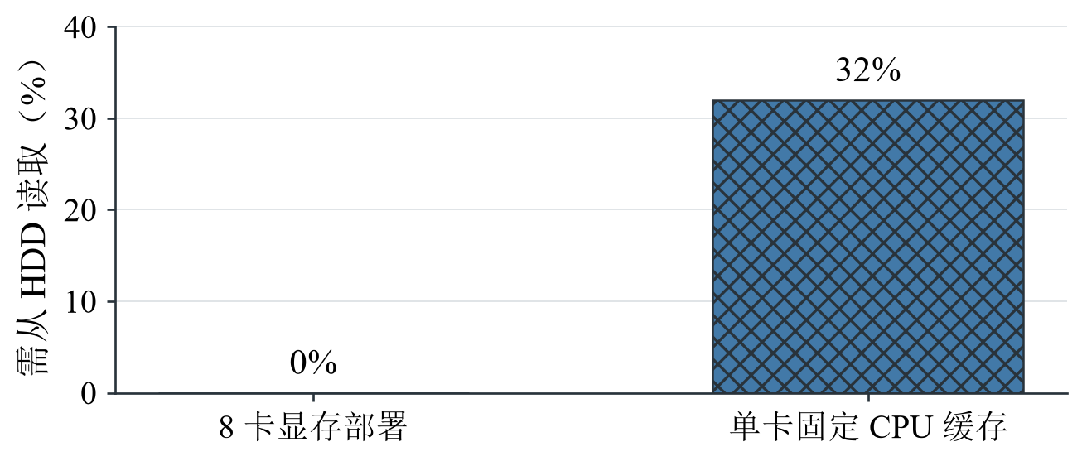


Motivation II: 重复访问导致多次 HDD 读取
多卡部署中，全部专家均在显存，再次访问同一专家无需读取 HDD。单卡的显存和 CPU 内存
容量有限：E6 从 HDD 载入后可能被替换；再次访问 E6 时仍需读取 HDD。
(a) HDD 读取比例
(b) 重复访问 E6 的读取路径
多卡：全部专家分布于 GPU 显存
E1
E2
E3
E4
E5
E6
E7
E8
E6 → 其他专家 → E6：两次均命中显存
单卡：显存与 CPU 内存容量有限
显存
E7
E8
CPU
E3
E4
E5
HDD
E6
读取 E6 → E6 被替换 → 再次读取 E6
专家被缓存替换后，重复访问仍需读取 HDD。
固定的 CPU 缓存无法保留被替换的 E6。
问题②：如何利用显存与 CPU 内存减少重复读取？
5

Slide 6
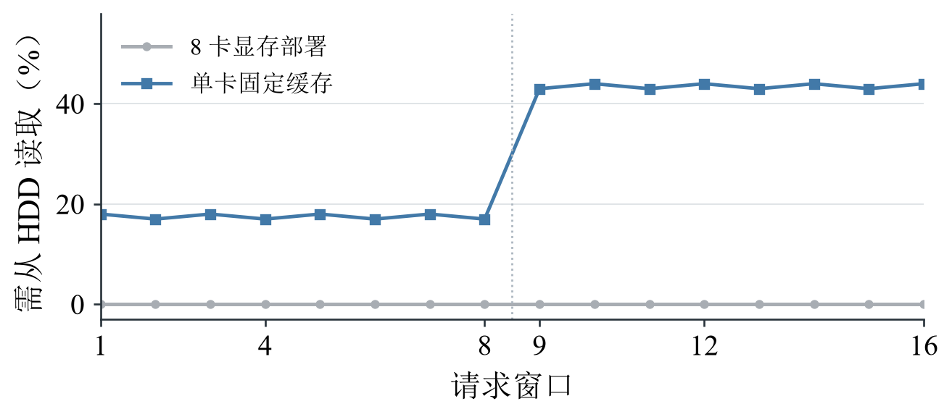


Motivation III: 任务变化引起专家访问变化
多卡部署将全部专家保存在显存，任务变化只影响激活的专家。单卡依据先前任务安排缓存；若后续
任务频繁访问另一组专家，而缓存未及时更新，HDD 读取比例将持续升高。
(a) 任务变化后的 HDD 读取比例
(b) 新任务常用专家的存储位置
多卡：新任务常用专家仍在显存
E1
E2
E3
E4
E5
E6
E7
E8
任务 A → 任务 B：E6–E8 直接从显存读取
单卡：缓存仍保留旧任务的常用专家
显存
E1
E2
CPU
E3
E4
E5
HDD
E6
E7
E8
任务 B 频繁访问 E6–E8，却仍需从 HDD 读取。
第 9 组请求切换任务后，固定缓存仍保留旧任务的常用专家。
常用专家已改变，但缓存内容没有更新。
问题③：任务变化后，如何更新显存与 CPU 内存中的专家？
6

Slide 7
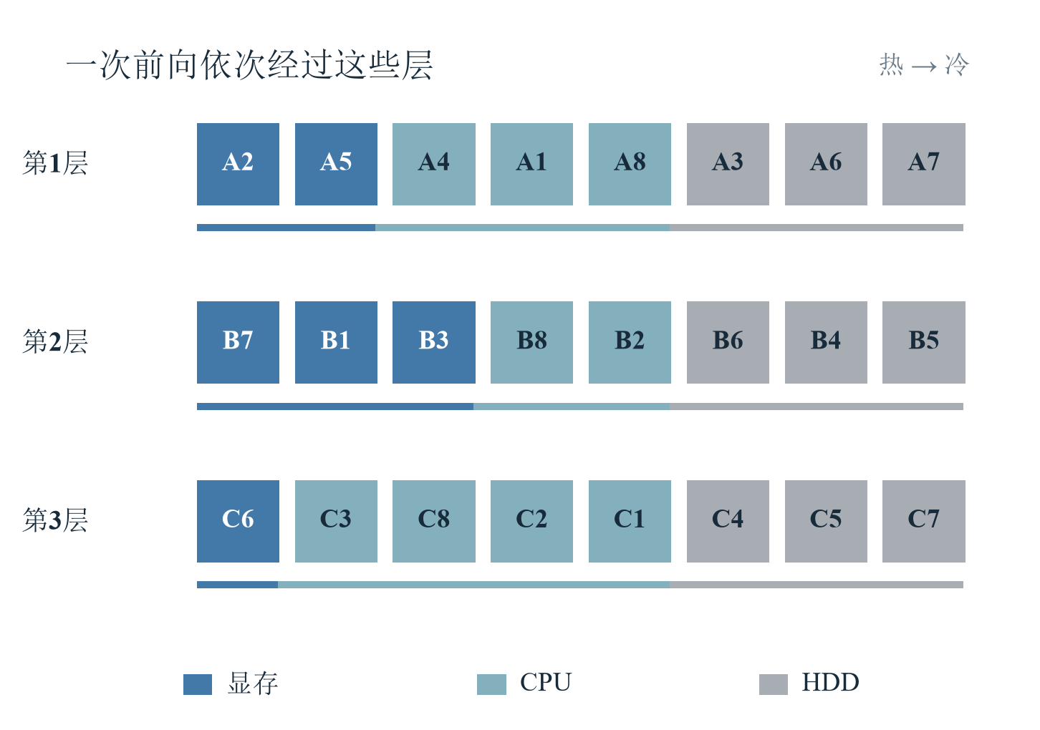
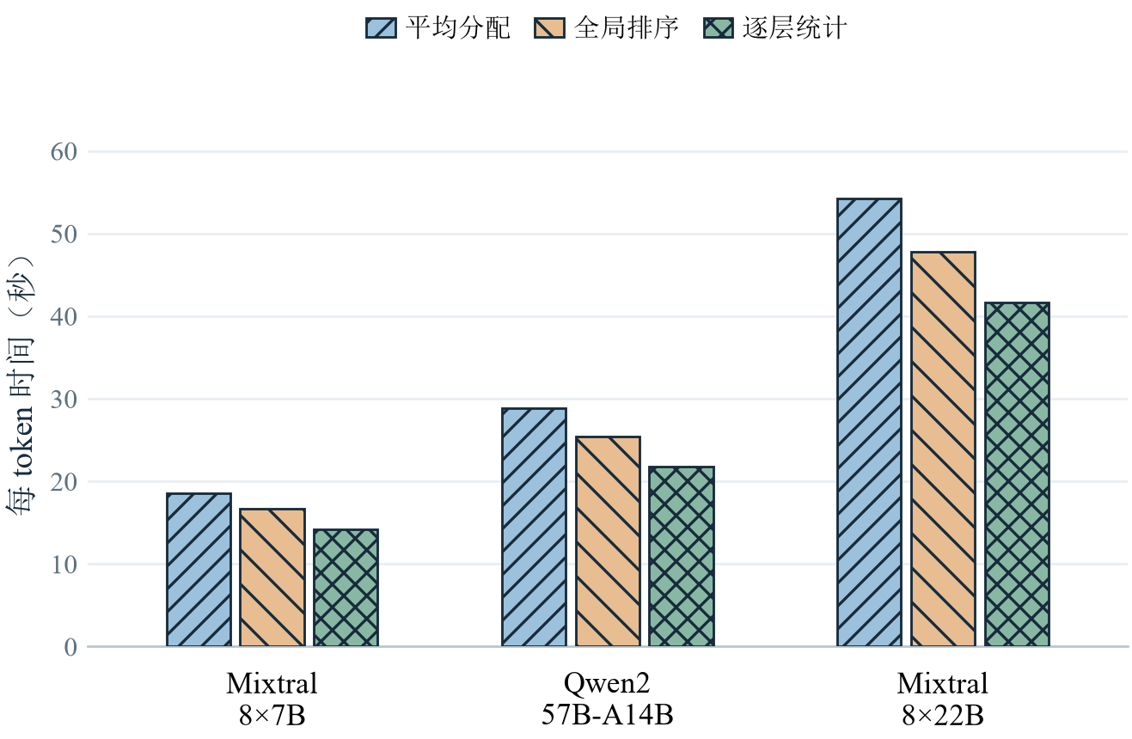
Insight I: 按专家访问频率确定初始位置
用代表性输入运行模型，统计每一层各专家被激活的次数。部署时分别对每层专家排序，
在显存和 CPU 内存预算内优先缓存高频专家，其余权重保存在 HDD。
设计示意：分别统计每层专家
消融实验：比较不同初始放置方法
7

Slide 8
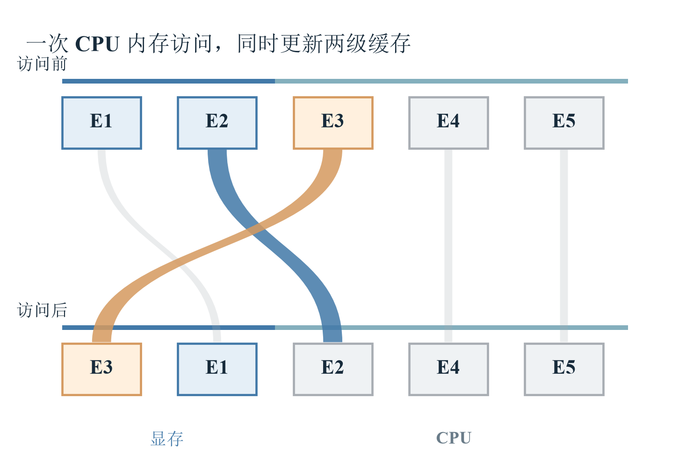
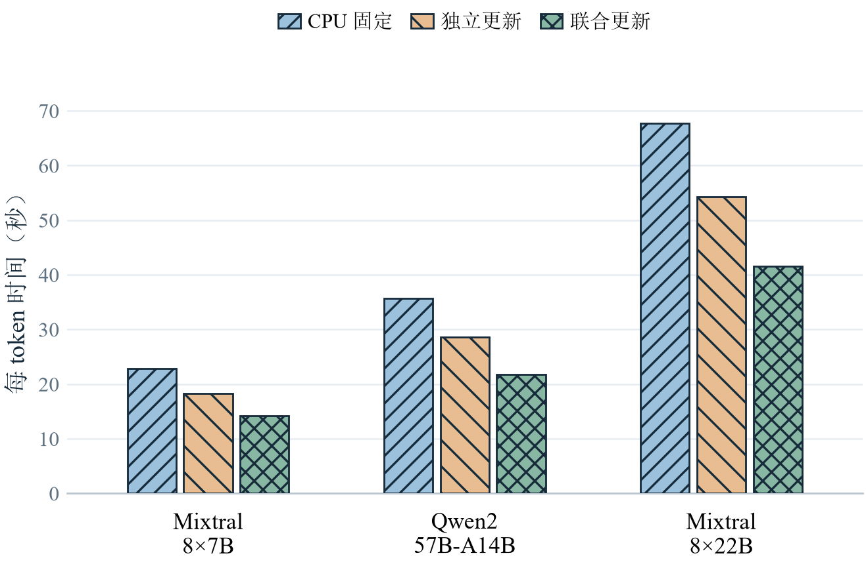
Insight II: 显存与 CPU 内存联合更新缓存
从 CPU 内存访问专家时，将其传输至显存；被替换的显存专家则保留在 CPU 内存中。
这样可以同时更新两级缓存，降低再次访问该专家时读取 HDD 的概率。
设计示意：一次访问更新两级缓存
消融实验：比较不同缓存更新方法
8

Slide 9
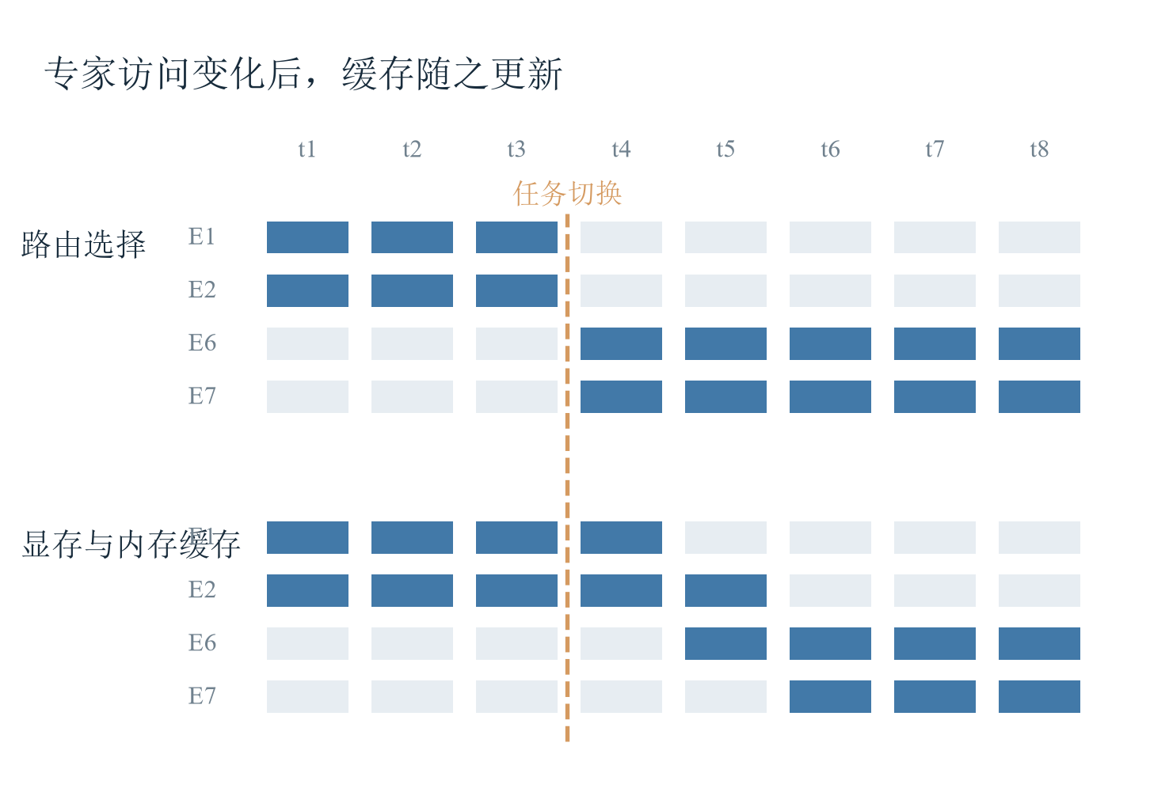
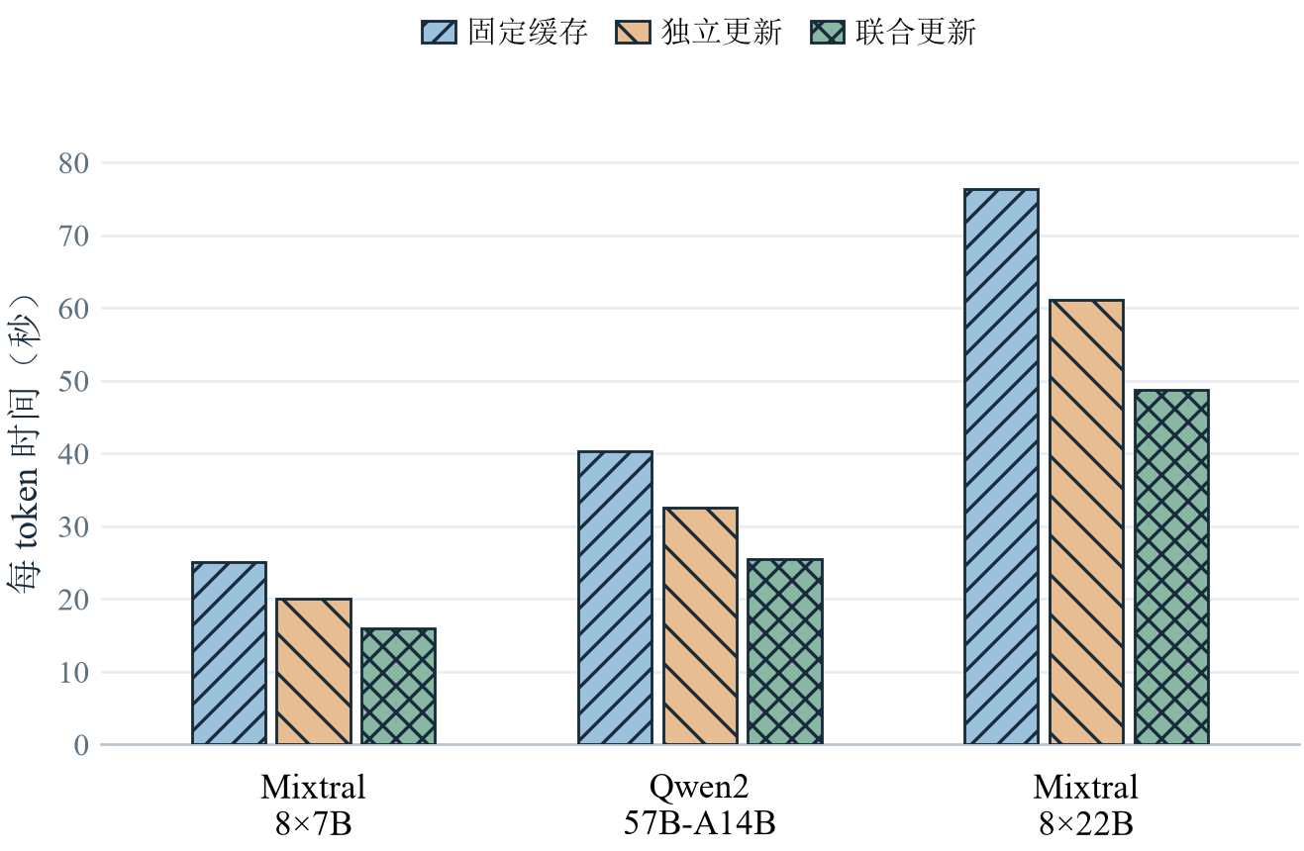
Insight III: 根据实际访问调整专家缓存
部署前的统计结果用于确定初始位置；推理时根据实际访问更新显存和 CPU 内存的缓存顺序。
任务变化后，新任务频繁访问的专家逐步进入缓存，从而减少后续 HDD 读取。
设计示意：根据实际访问更新缓存
消融实验：比较任务变化后的表现
9

Slide 10
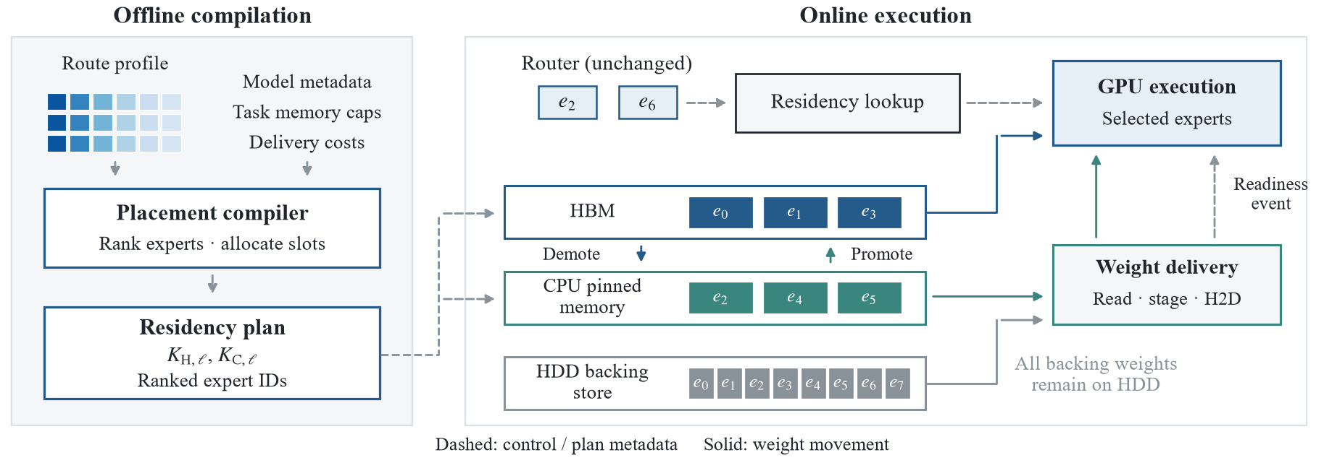
System Overview: MECC 系统总览
MECC 在部署前确定专家的初始位置，在推理时根据实际路由访问并更新缓存。HDD 保存完整的
专家权重；显存和 CPU 内存只缓存部分专家。所选专家的权重到达显存后执行计算。
部署前确定初始位置；推理时根据路由访问和更新缓存。
10

Slide 11
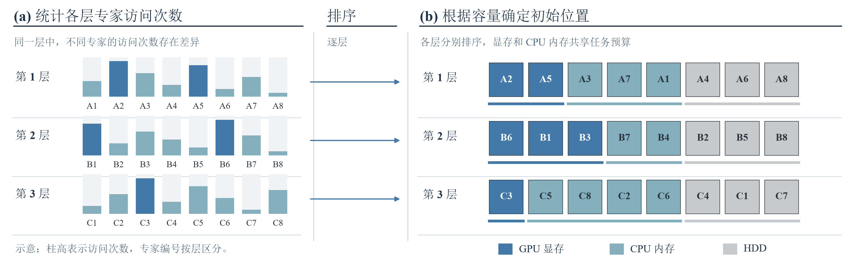
Method I: 确定专家的初始存储位置
部署前使用代表性输入统计每层专家的访问频率，并记录权重大小及任务的内存预算。
编译器按层排序，在显存和 CPU 内存预算内确定初始位置；HDD 保存完整权重。
编译结果记录各层的缓存容量和专家编号；推理时继续根据实际请求更新缓存。
11

Slide 12
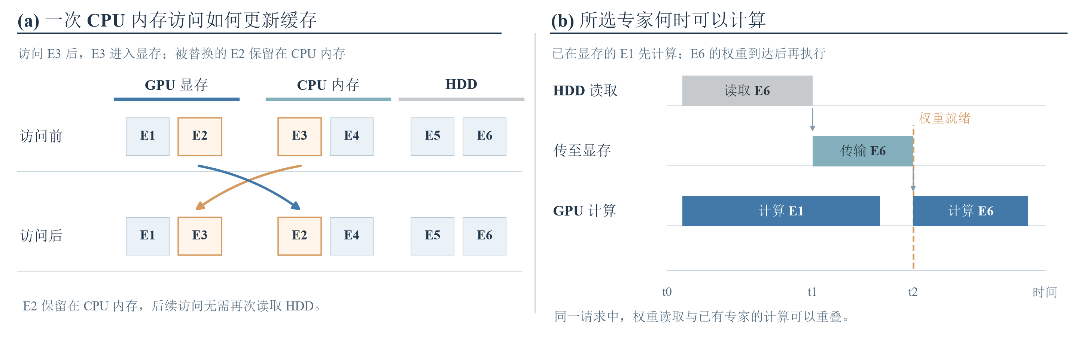
Method II: 更新缓存并执行专家计算
推理时先根据路由查找所选专家。CPU 内存命中时将专家传输到显存，并把被替换的专家
保留在 CPU 内存；访问 HDD 时，等待权重到达显存后再执行计算。
两级缓存更新减少重复读取；已在显存的专家可先计算，其他专家在权重到达后计算。
12

Slide 13
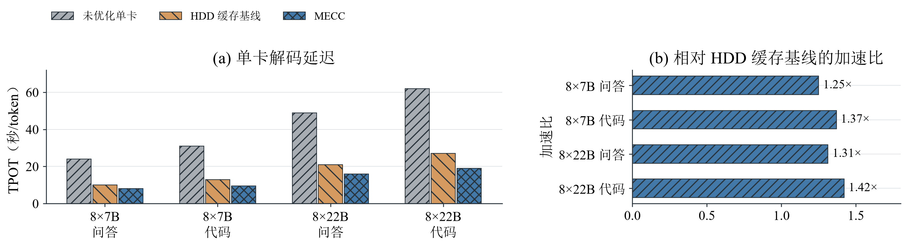

Results: 单卡解码延迟
左图比较四组模型与任务中，未优化单卡方案、HDD 缓存方案和 MECC 的每 token 解码延迟。
右图给出 MECC 相对 HDD 缓存方案的加速比。
同一任务内存额度下，MECC 与 HDD 缓存基线相差 1.25–1.42×。
13

Slide 14
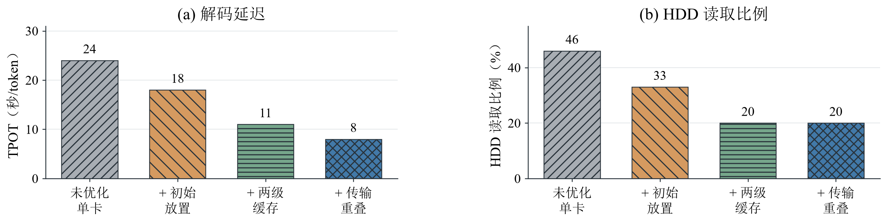

Ablation: 各项设计的效果
从基础方案开始，依次加入初始放置、两级缓存更新和计算与传输重叠。左图比较解码延迟，
右图比较 HDD 读取比例，以区分各项设计对读取次数和等待时间的影响。
首组任务：24 → 18 → 11 → 8 秒/token；HDD 请求比例：46% → 33% → 20%。
14

Slide 15
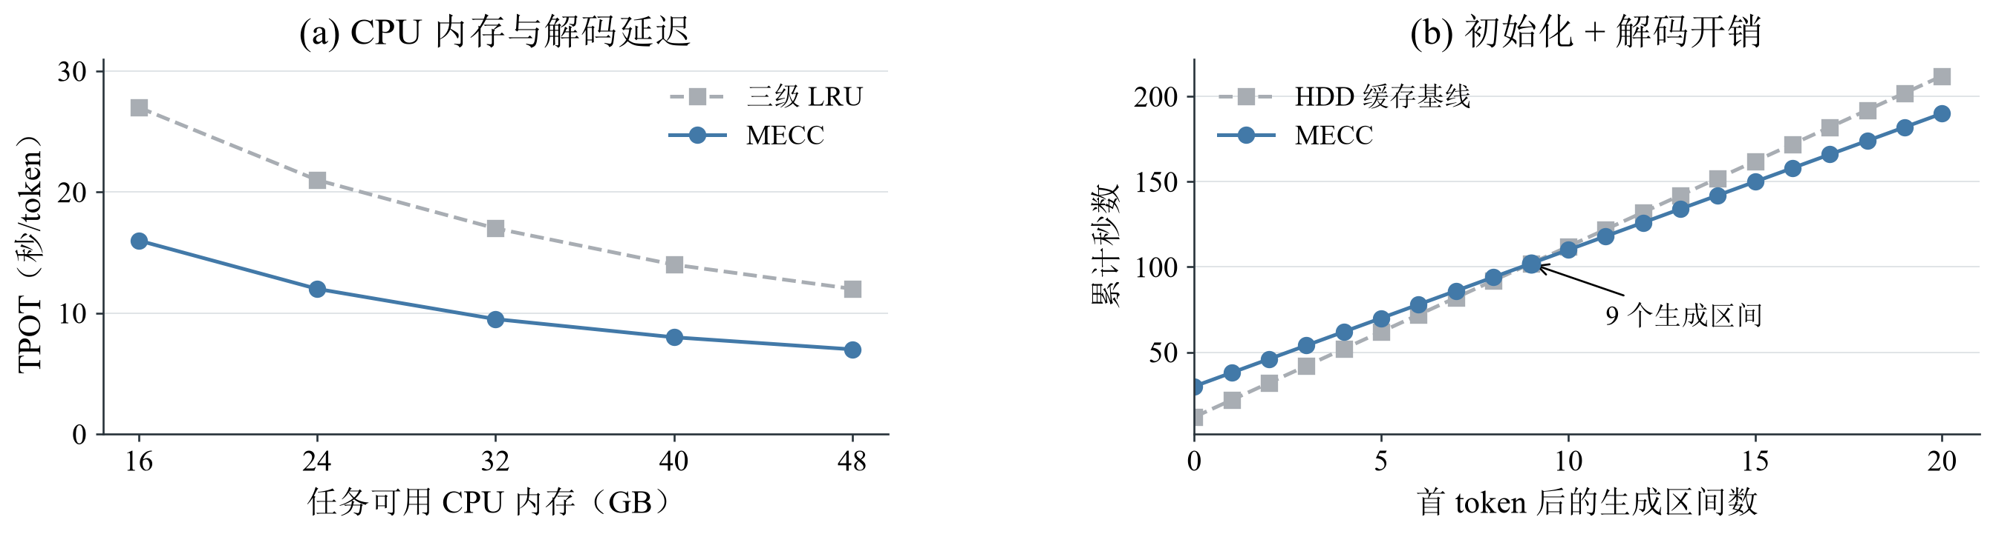
Resource Sensitivity: CPU 内存与生成长度
任务可用的 CPU 内存越大，可缓存的专家越多。生成的 token 越多，初始加载开销对平均延迟的
影响越小。两张图分别改变 CPU 内存预算和生成长度。
单卡推理性能受到 CPU 内存预算和生成长度共同影响。
15

Slide 16
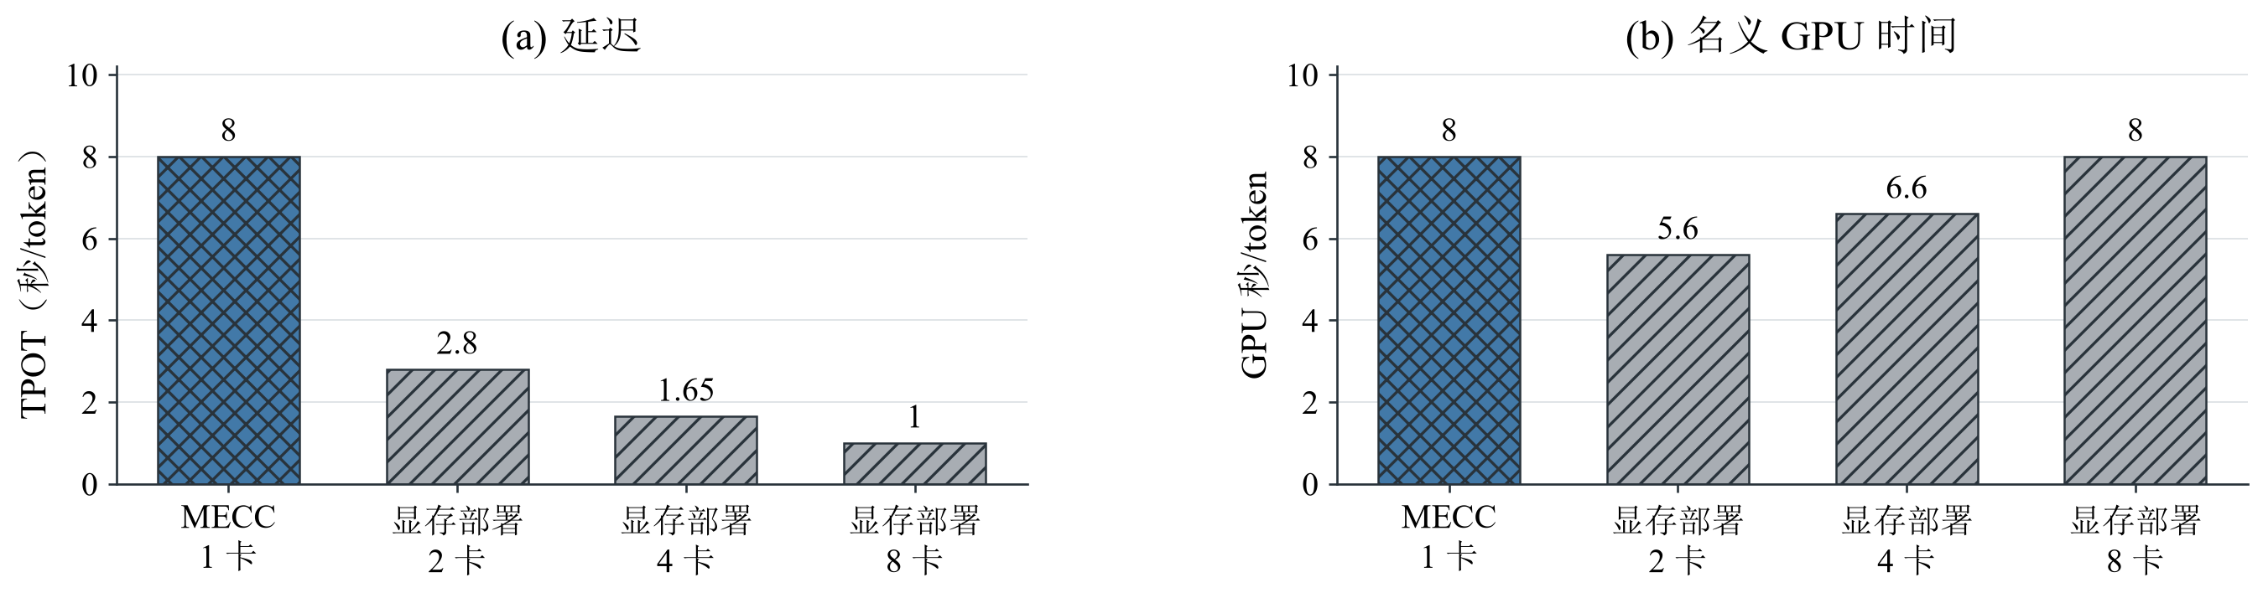
Deployment Trade-off: 单卡与多卡部署
多卡部署将全部专家分布在 GPU 显存中，因此单 token 延迟更低；MECC 使用一张 GPU 运行
完整模型。右图以 GPU 数量乘以延迟，比较两种部署的 GPU 资源开销。
单卡方案适用于 GPU 数量受限、可以接受较长推理延迟的任务。
16

Slide 17
Conclusion: 单卡运行完整 MoE 模型
当任务可用的 CPU 内存无法容纳全部专家时，部分权重需要保存在 HDD。MECC 依据访问频率
确定初始位置，联合更新显存和 CPU 内存缓存，并根据实际请求调整，以减少 HDD 读取。
初始放置
缓存更新
动态调整
优先缓存高频专家
联合使用显存与 CPU 内存
根据实际访问更新缓存
减少首次读取
减少重复读取
适应任务变化
面向单卡、有限任务内存预算下的完整 MoE 推理。
17

